Slide 1
A Historical Analysis of Debian
Package Incompatibilities
Maelic Claes
Tom Mens
Roberto Di Cosmo
Jerome Vouillon

Slide 2
概要
Debianのパッケージ間で頻繁にコンフリクトが起きる
ソフトウェアが進化すると共に起きる不一致を分析する

Slide 3
はじめに
Linuxディストリビューションでは次の関係が宣言されている
  パッケージ間のメタデータの依存関係
  パッケージ間のメタデータのコンフリクト関係
上記の相互関係についてまで考慮されていない
そのため，パッケージをひとまとめにしてインストールできない．
また，リポジトリ内で障害を引き起こす

Slide 4
目的
コンフリクトしてしまう原因を調査することで，パッケージをメンテナンスすることに役立つ
本論文では
  Debian Linuxのi386の10年間を調査対象とする
  いつパッケージ間の不一致が起き，取り除かれるのか
  なにがパッケージ間の不一致を引き起こすのか

Slide 5
Strong Conflict
P
Q
R
P2
Q2
declared conflict
declared depandency

Slide 6
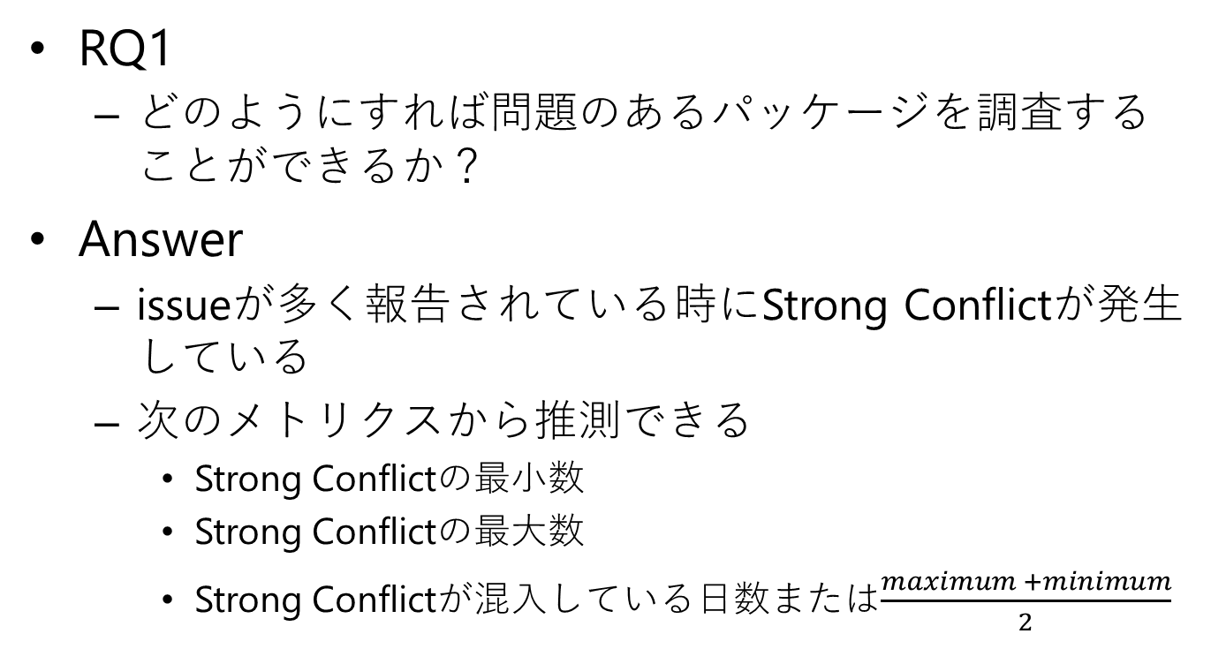
Research Question
RQ1
  どのようにすれば問題のあるパッケージを調査することができるか？
Answer
  issueが多く報告されている時にStrong Conflictが発生している
  次のメトリクスから推測できる
    Strong Conflictの最小数
    Strong Conflictの最大数
    Strong Conflictが混入している日数または$\frac{maximum +minimum}{2}$

Slide 7
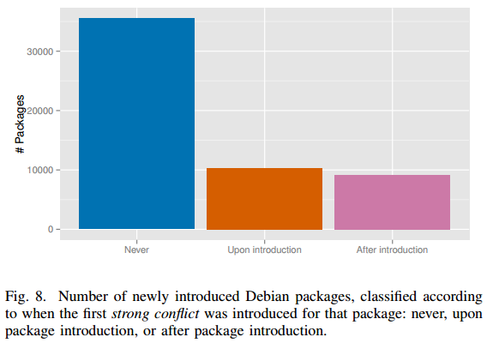
Research Question
RQ2
  Strong Conflictが引き起こされるまでの期間は？
Answer
  約64％のパッケージが発生しない
  約35％のパッケージが導入された時に発生
  後発のパッケージによって引き起こされる（1年以内）

Slide 8
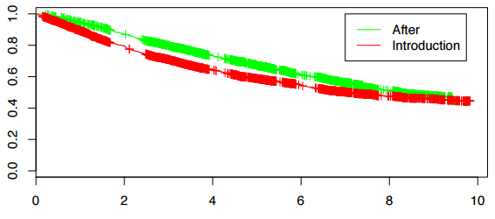
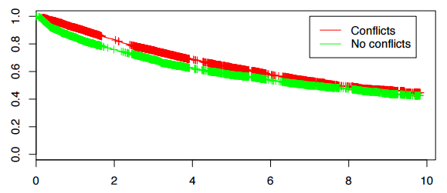
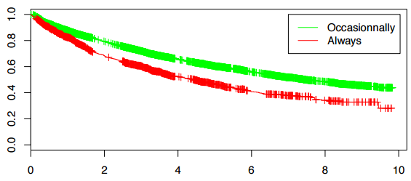
Research Question
RQ3
  長生きのパッケージにおけるStrong Conflictが与える影響とは？
Answer（生存分析）
縦軸：パッケージの生存率
横軸：年数

Slide 9
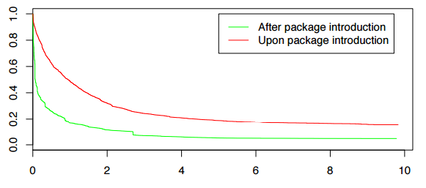
Research Question
RQ4
  Strong Conflictしているパッケージから全てのコンフリクトが取り除かれるまでどれくらいかかる？
Answer
  対象期間の内に存在し，Strong Conflictが発生したパッケージを対象とした生存分析（220packages）
縦軸：Strong Conflictの生存率
横軸：年数

Slide 10
Research Question
RQ5
  Strong Conflictが消えたり，現われたりする原因は何か？
Answer
  Testing Distributionに上げられたパッケージによる，一時的なStrong Conflictも数に含めているため
  巻戻されることによって発生している
    Strong Conflictが追加または除去されたことによる影響が大きすぎるため

Slide 11
まとめ
常にStrong Conflictしているパッケージは長生きしない
Strong Conflictが起きたことのあるパッケージの方が長生き
更新直後でStrong Conflictしている方が長期化しやすい
Strong Conflictの半分は1か月以内に発生

